Slide 1
Администрация Волжского района муниципального образования «Город Саратов» Муниципальное дошкольное образовательное учреждение «Детский сад №85» Юридический адрес:410003, г.Саратов, ул.Чернышевского,211,тел:23-95-01
ПРЕЗЕНТАЦИЯ
«Предметно-развивающая среда
в первой младшей группе»
Воспитатель: Бусыгина К.П.

Slide 2
В младшем возрасте ребенок проживает первый опыт адаптации, от которого, зачастую, зависит успешность дальнейшего вхождения малыша в социум. Поэтому предметно-развивающая среда ДОУ должна стать для ребенка источником познавательного интереса, активности, любознательности, которые будут обеспечивать эффективное развитие личности воспитанника.
В этом возрасте у ребенка достаточно тесно связаны психологическое и физическое состояния. Причем последнее зависит не только от состояния здоровья ребенка, но и от средовых воздействий, таких как запахи, цвета, звуки, другие сенсорные раздражители. Следовательно, ребенку необходимо создать не только психологически благоприятные условия, но и организовать среду таким образом, чтобы ребенок чувствовал себя максимально комфортно.

Slide 3
Цель: Создание оптимальных условий, способствующих всестороннему развитию ребенка.
Задачи:
1. Обеспечить комфортность и безопасность обстановки : интерьер и среда группы имеет сходство с домашней обстановкой (устранение границ между зоной учебной деятельности и зонами для других видов активности.
2. Создать нейтральное цветовое и световое решение в оформлении интерьера группы. Размер мебели для детей, расположение и размер оборудования соответствует рекомендациям СанПин.
3. Предоставить достаточное наличие игрового и дидактического материала, способствующего возникновению и интенсивному развитию познавательных интересов ребенка, его волевых качеств, эмоций, чувств.

Slide 4
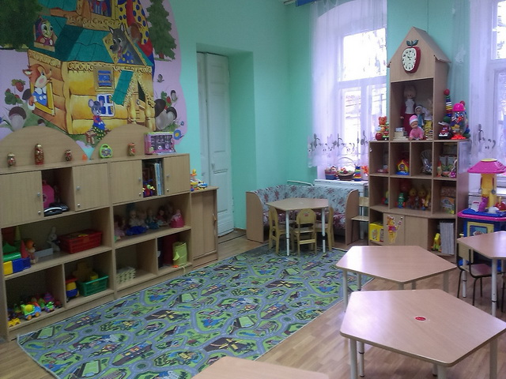
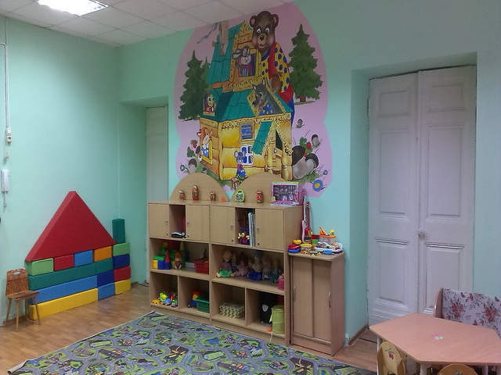
Предлагаем вашему вниманию наш вариант предметно- развивающей среды.
В нашей группе всем на диво, и нарядно и красиво!
Очень много есть у нас всё покажем мы сейчас!

Slide 5
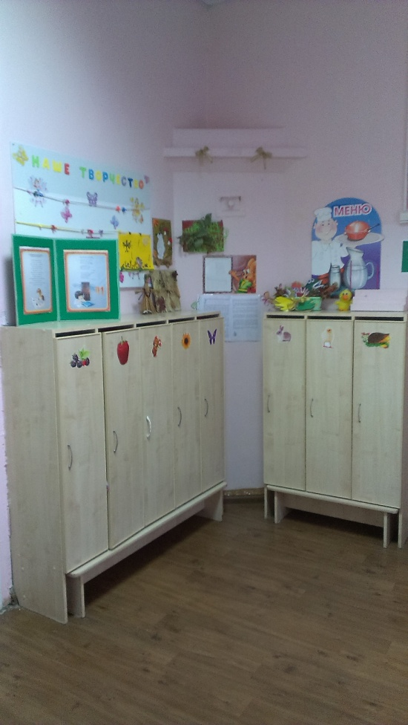
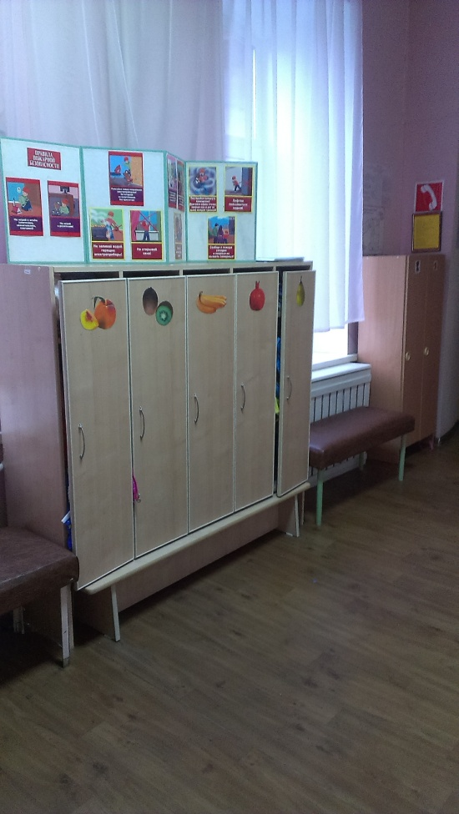
Раздевалка.
А это – наша раздевалка, Хранит одежду всех детей.
Хранятся в шкафчиках пальтишки, Плащи, сапожки и зонты,
Внутри порядок – ни пылинки! Залог здоровья – чистота! На каждом шкафчике - картинка! Не раздевалка – красота!

Slide 6
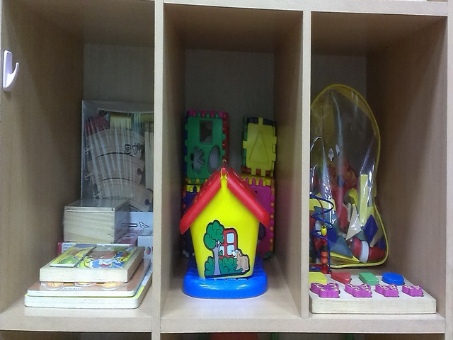
ЗОНА РАЗВИВАЮЩИХ ИГР.
Зона направлена на развитие речи, сенсорного восприятия, мелкой моторики, воображения. Дети учатся слышать слово, правильно соотносить его с действиями и предметами, а также развивать активный словарь детей. Важным условием способствующим сенсорному развитию является специально организованная развивающая среда которая включает в себя: дидактический стол, пирамидки, различной цветовой гаммы, различной формы и разнообразной фактуры, шнуровки, разнообразные вкладыши, и т. д. Дидактические игры направляют внимание детей на окружающие предметы, учат замечать, видеть, анализировать. В развивающей среде целесообразно разместить дидактические игры по развитию речи, ознакомлению с окружающим миром, и для развития сенсорных представлений.

Slide 7
Зона двигательной активности.
Потребность в движении является важной задачей при организации предметно-развивающей среды. Зона двигательной активности включает в себя оборудование для формирования навыков детей, для охраны и укрепления здоровья дошкольников, для их физического развития. В этой зоне сконцентрировано оборудование для развития навыков ходьбы, бега, прыжков, ползанья, метания, катания, равновесия. Также в этой зоне находятся атрибуты и пособия для организации подвижных игр, и кроме этого оборудование для закаливания детей и утренней гимнастики.

Slide 8
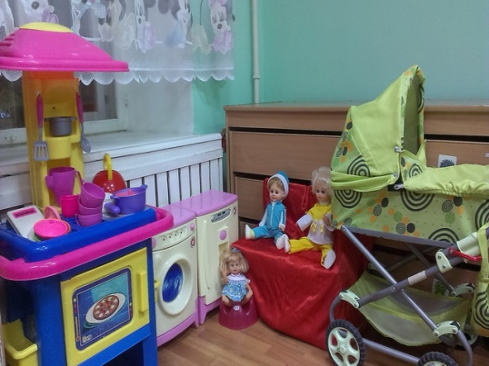
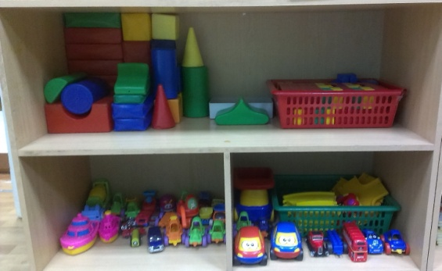
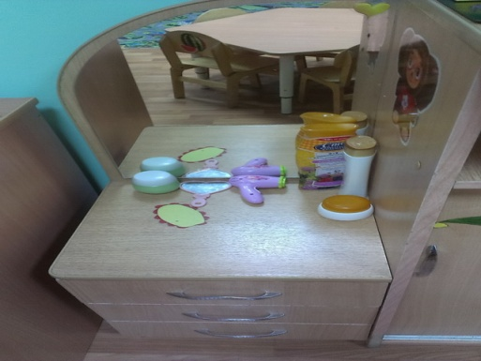
ЗОНА СЮЖЕТНО - РОЛЕВАЯ ИГРА
– универсальный способ жизнедеятельности ребенка. В сюжетно – ролевых играх ребенок пытается воспроизводить те действия взрослых , которые он наблюдает в своей повседневной жизни. Игра одно из важных средств познания окружающего мира . Игра является важным условием социального развития детей. Для своевременного развития игры в группе необходимо создавать условия: оборудовать игровую зону детской мебелью, внести в игровую зону различные ролевые атрибуты, в том числе атрибуты копии и заместители, которые помогут ребенку использовать накопленный опыт в игры.

Slide 9
ИССЛЕДОВАТЕЛЬСКАЯ ЗОНА
Организуется в группе с целью формирования познавательных эмоций и развития любознательности. В 1 младшей группе экспериментирование ведется в основном в играх занятиях , которые содержат как исследовательский так и игровой компоненты и осуществляют постепенный переход от игр – забав к учебной–познавательной деятельности – они бесценны для развития такого замечательного качества как наблюдательность. Так же в зоне находится уголок природы. В нем дети знакомятся с доступными явлениями природы, узнают на картинках и в игрушках домашних животных и их детёнышей, учатся различать по внешнему виду овощи и фрукты.

Slide 10
УГОЛОК УЕДИНЕНИЯ
УГОЛОК УЕДИНЕНИЯ в группе организуется по ряду причин. Во первых ребенку необходимо свое личное пространство, где он может остаться наедине со своими мыслями, отдохнуть и с новыми силами познавать окружающий его мир. В Уголке уединения могут быть размещены фотоальбомы с фотографиями членов семьи ребенка, также в уголке уединения могут быть книги, содержание которых будет определено возрастом детей.

Slide 11
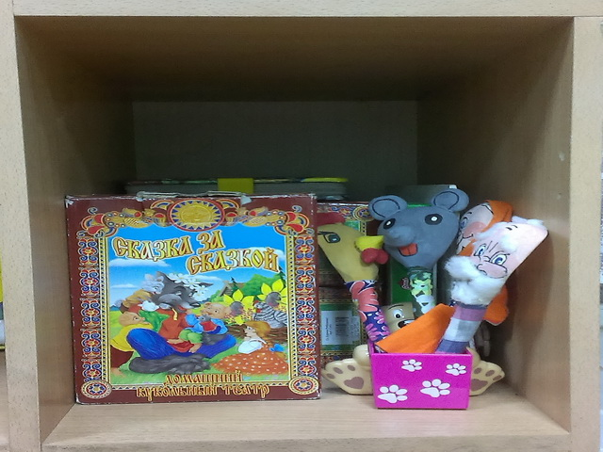
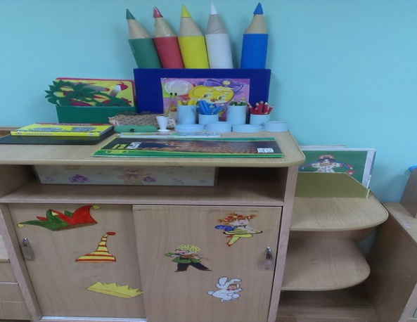
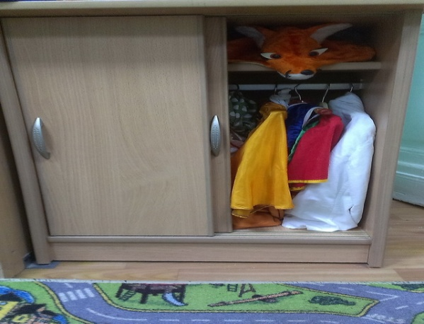
ЗОНА ХУДОЖЕСТВЕННО- ЭСТЕТИЧЕСКОГО НАПРАВЛЕНИЯ.
• Музыкальный уголок-
Здесь есть музыкальные инструменты, которые доставляют детям много радостных минут. А, кроме того, развивают фонематический слух и чувство ритма у малыша.
•Уголок театрализованной деятельности - во время игры в театральной зоне дети учатся понимать обращенную к ним речь, составляют предложения, общаются со сверстниками, осваивают культуру общения. Встреча куклой помогает ребятишкам расслабиться, снять напряжение, создать радостную атмосферу.
•Уголок изобразительной деятельности - ранний возраст, наиболее благоприятен для развития изобразительной деятельности. Поэтому в уголке изобразительной деятельности есть фломастеры, мелки, наборы карандашей, трафареты, пластилин, бумага для рисования, и т.д.

Slide 12
Книжный уголок
Так как развитие активной речи является основной задачей развития детей, то в центре любимой книги и развития речи подобраны наборы предметных картинок, наборы сюжетных картин, игры по познавательному развитию и речевому развитию. Наши малыши любят, когда мы читаем с ними книги и рассматриваем картинки, поэтому здесь у нас много книг по программе.

Slide 13
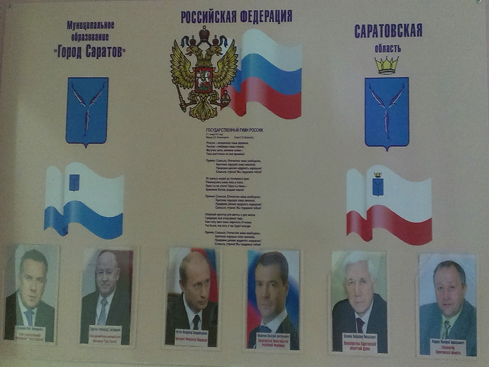
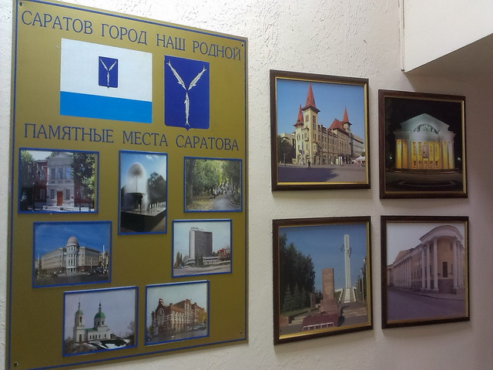
Патриотический уголок
Если не мы, то кто же,
Детям нашим поможет
Россию любить и знать!
Как важно не опоздать….

Slide 14
Среда является одним из основных средств развития личности ребенка и источником его знаний и социального опыта.
Все игрушки и пособия, которые окружают малыша, в той или иной мере оказывают влияние на его развитие.
Все представленные вашему вниманию уголки и составляют предметно-развивающую среду.
В группах раннего возраста выделено большое открытое пространство, где детям предоставлена возможность играть с крупными игрушками, игрушками-двигателями, широко представлены игры и материалы по сенсорному развитию, игры по развитию речи.

Slide 15
Грамотно организованная среда дает возможность неформально построить педагогический процесс, избежать монотонности, помогает ребенку быть постоянно занятым полезным и интересным делом.

Slide 16
Литература
ГринявиченеН.Т. Игра и новый подход к организации предметно-игровой среды / Творчество и педагогика -М., 2006.
2. Дидактические игры и занятия с детьми раннего возраста: Пособие для воспитателей детского сада/ Е. В. Зворыгина, Н. С. Карпинская, И. М. Кононова и др., 2003.
3. ДороноваТ. Н., ДороновС. Г. Игрушки для развития детей раннего возраста. Предметно-методический комплект для занятий и игр с детьми раннего возраста. -М: Детям XXIвека, 2005.
4. Дошкольная педагогика. / Под ред.В.И.Логиновой, П.П.Саморуковой. -М.: Просвещение, 2004.
5. Новоселова С.Л. Развивающая предметно-игровая среда // Дошкольное воспитание. -2005. -№4.
6. Петровский В.А., Кларина Л.М., СмывинаЛ.А., Стрелкова Л.П. Построение развивающей среды в дошкольном учреждении. -М., 2003.
7. ЭльконинД.Б. Психическое развитие в детских возрастах. -М.: Изд-во "Институт практической психологии", 2000.

